Slide 1
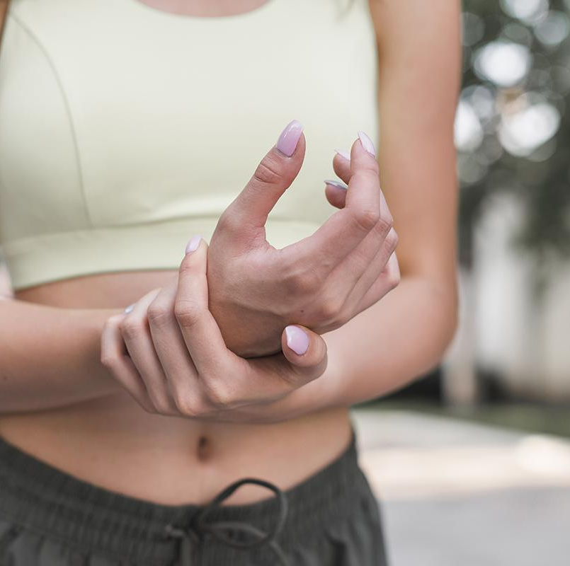
Kebugaran Jasmani yang berhubungan dengan kesehtan denyut nadi

Slide 2
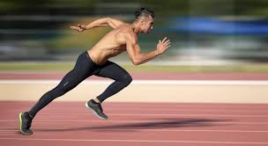
Kebugaran yang berhubungan dengan kesehatan
Kebugaran jasmani yang berhubungan dengan kesehatan didefinisikan sebagai suatu kemampuan untuk melakukan aktivitas harian yang membutuhkan energi serta kualitas dan kapasitas yang diasosiasikan dengan rendahnya resiko munculnya penyakit yang berhubungan dengan kurangnya aktivitas fisik

Slide 3
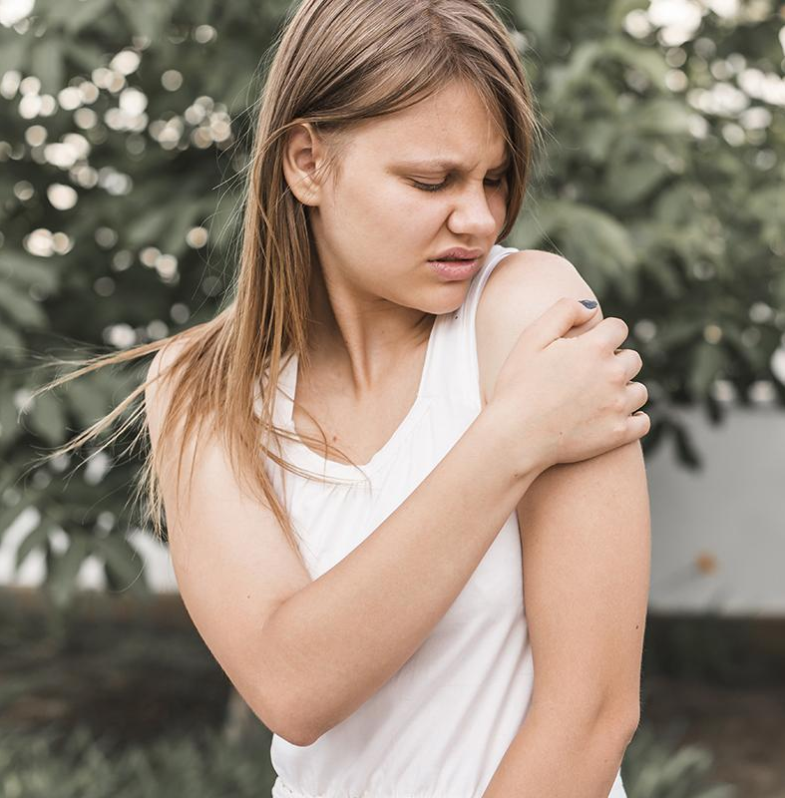
Kebugaran jasmani yang berhubungan dengan kesehatan (health related physical fitness)
Komposisi lemak tubuh
Kekuatan dan ketahanan otot
Daya tahan jantung
Fleksibilitas

Slide 4
Faktor yang mempengaruhi kebugaran jasmani
01
04
02
03
Umur
makanan
05
Kebiasaan Meroko
Jenis Kelamin
06
Keturunan
latihan

Slide 5
Status Kesehatan
Status kesehatan adalah suatu keadaan seseorang dalam tingkatan sehat atau sakit. Status kesehatan juga merupakan salah satu determinan atau faktor penentu dari kebugaran kardiovaskuler (daya tahan kardiovaskuler) (Malina & Bouchard, 1989 dalam Haskell & Kiernan, 2000).

Slide 6
Denyut nadi istirahat perempuan
Usia (tahun) | Jumlah Denyut Nadi permenit
 | Sangat Baik | Baik | Cukup | Kurang
20-29 | <70 | 70-77 | 78-94 | >94
30-39 | <72 | 72-79 | 80-96 | >96
40-49 | <74 | 74-81 | 82-98 | >98
>50 | <76 | 76-83 | 84-100 | >100

Slide 7
Denyut nadi istirahat laki-laki
Usia (tahun) | Jumlah Denyut Nadi permenit
 | Sangat Baik | Baik | Cukup | Kurang
20-29 | <60 | 60-69 | 70-75 | >85
30-39 | <64 | 65-71 | 72-87 | >87
40-49 | <66 | 66-73 | 74-89 | >89
>50 | <68 | 68-75 | 79-91 | >91

